Slide 1

MS-SQL Views
Richard Chalk, Systementor AB

Slide 2



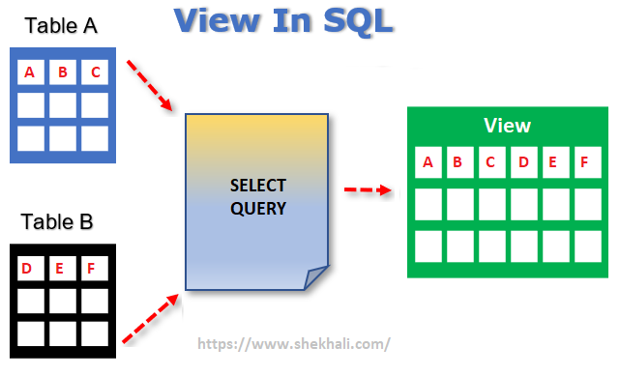

I ett nötskal
SQL Views
En SQL-view (SQL-vy) är i grund och botten en…
sparad fråga som du kan använda precis som en tabell.
Med andra ord är det en virtuell tabell som inte lagrar data, utan istället lagrar en SQL-fråga.
Varje gång du frågar från en vy, kör SQL-servern den underliggande frågan och ger dig resultatet (detta kan så klart var tidskrävande*)
https://education.systementor.se
Notes:
Titta på YT videon tillsammans
====================
*
Frågan är om det är bättre att skapa en helt ny tabell som innehåller all info man behöver istället?
Eftersom frågan måste köras VARJE gång i en View (kom ihåg det är egentligen bara en vanlig fråga!)
Det är inte alltid enkel att lägga till en ny entitet i en redan godkänd databas model.
Därför är Views så användbara!!! Vi behöver inte be om tillåtelse från tex, kunden att lägga till dem! ☺
2

Slide 3
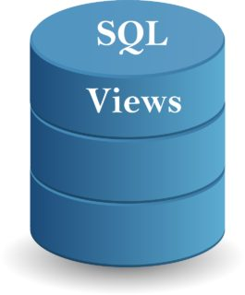

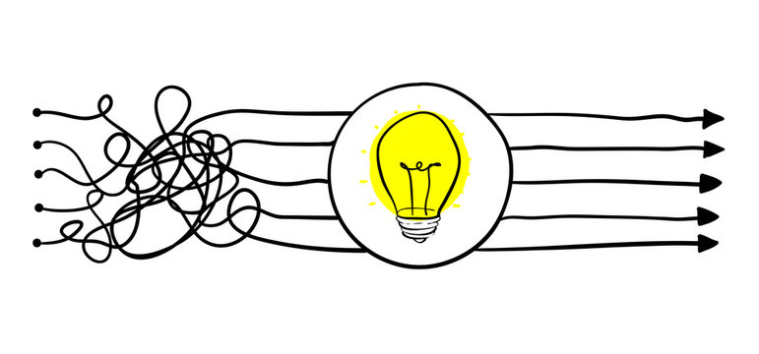

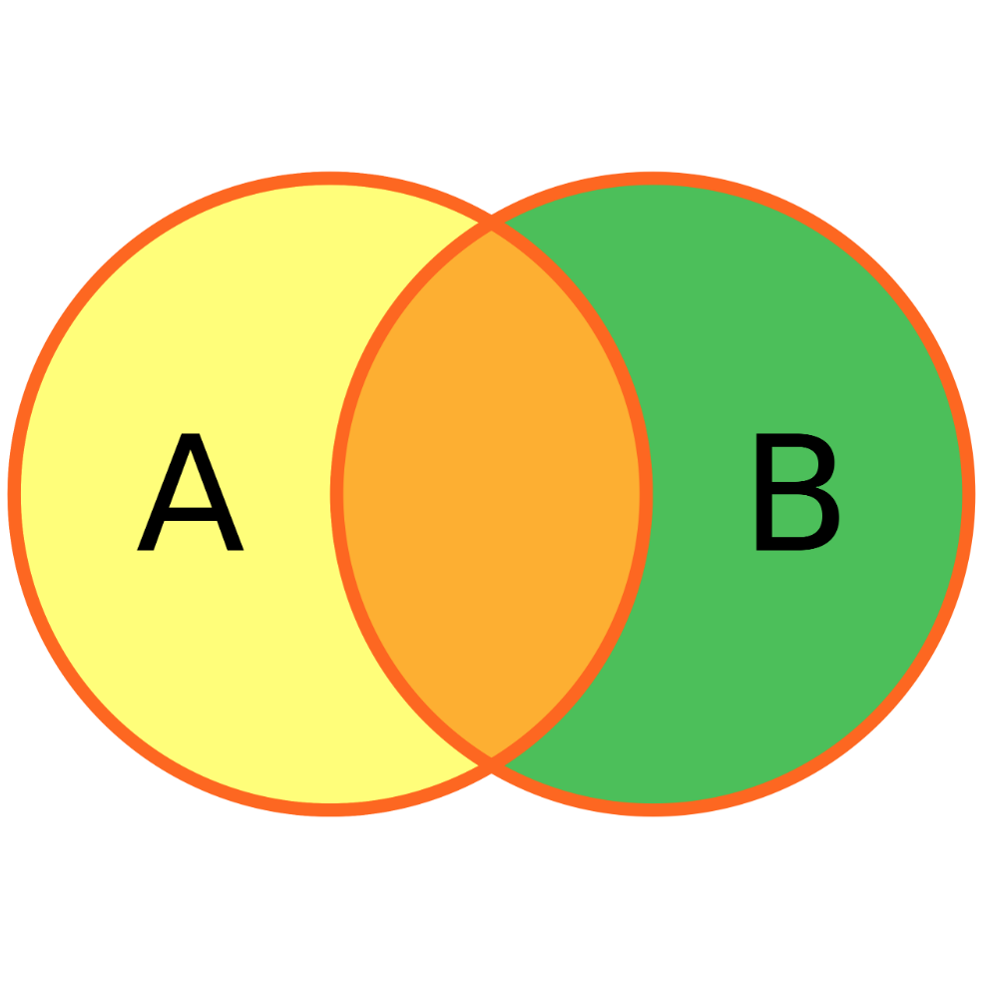
Varför?
SQL-vyer används för flera ändamål:
Förenkling:
De kan göra
komplexa frågor enklare. Istället för att skriva en
lång och komplex fråga varje gång, kan du bara fråga från vyn.
Säkerhet: Du kan begränsa
vilka kolumner eller rader
som är tillgängliga för vissa användare.
Abstraktion: De kan agera
som en abstraktion över
dina databastabeller, så att
du kan ändra den underliggande strukturen utan att det påverkar applikationer eller användare som använder vyn.
Sammanfogning: Du kan join data
från flera tabeller i en enda
vy.
https://education.systementor.se
Notes:
3

Slide 4





Views
1. Prestanda:
Eftersom vyer inte
lagrar data, måste
frågan som definierar
vyn köras varje gång du använder den.
Det kan ibland vara låååångsamt.
2. Komplexitet: Om du har många nivåer
av vyer kan det bli svårt att förstå och
underhålla dem.
3. Aktuell Data: Eftersom en vy inte lagrar
data, kan du inte använda den för att
spåra historik eller förändringar över tid
1. Lätt att använda: Vyer gör det enklare
att utföra komplexa frågor.
2. Säkerhet: Vyer kan användas för att
begränsa åtkomsten till vissa data.
3. Underhåll: Om du behöver ändra den
underliggande databasstrukturen kan
en vy hjälpa till att isolera dessa ändringar
4. Kodåteranvändning: Genom att
använda vyer kan du återanvända
samma SQL-logik på många ställen
https://education.systementor.se
Notes:
4

Slide 5




Hur?
Northwind
1. Skapa en ny query i MS-SQL.
2. Se till att Northwind är vald som
databas!
CREATE VIEW EmployeeNameAndTitle AS
SELECT FirstName, LastName, Title
FROM Employees;
CREATE VIEW: Detta kommando används för att definiera en ny vy.
EmployeeNameAndTitle: Detta är namnet på vyn som vi skapar.
AS: Anger att det som följer är frågan som definierar vyn.
SELECT FirstName, LastName, Salary: Dessa är kolumnerna vi vill ha i vår vy.
Detta SELECT-kommando är
liknande alla standard SQL SELECT-
kommandon och kan inkludera villkor, sammanfogningar, etc.
FROM Employees: Anger tabellen från vilken datan kommer att dras.
3. När vyn är skapad kan du fråga den
precis som en vanlig tabell:
SELECT * FROM EmployeeNameAndTitle;
<SQL kod>
https://education.systementor.se
Notes:
5

Slide 6

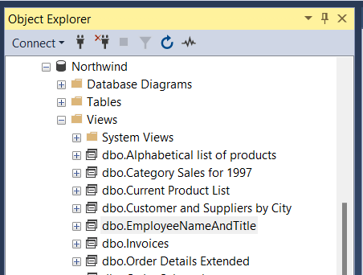
Var?
Du hittar din nya View i SSMS Object Explorer i en mapp som heter Views.
Den är nu representerad precis som en vanlig tabell!
Högerklicka på din nya View… Du får
alla möjligheter som en vanlig tabell
Northwind
https://education.systementor.se
Notes:
Richard: Se till att titta på Design alternativet när du högerklicka…
Det är lite annorlunda från en vanlig tabell.
6

Slide 7
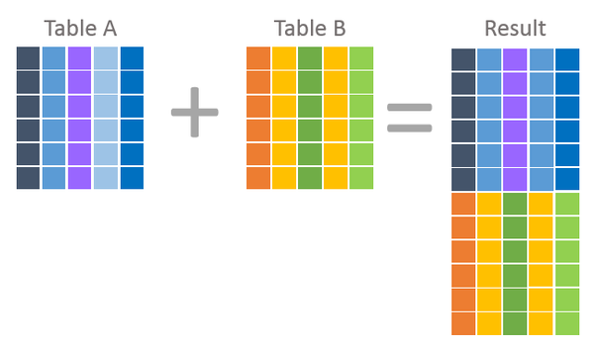



Övning - Views
Views
Ni hittar övningarna i denna fil.
Försök att lösa uppgiften utan hjälp från Google först!
Fastnar du är det OK att använda Google… men försök själv först!
Är du inte klar inom 1 timme kan
du fortsätta senare eller när du kommer hem. Viktigast är att du försöka lösa alla uppgifter, inte att du är snabb!
Vi tittar på facit tillsammans senare
https://education.systementor.se
Notes:
Dont Cheat!
========
https://gist.github.com/RichardChalk/52695a0770ac2ce073a4a5fd29846dcc
7

